Slide 1
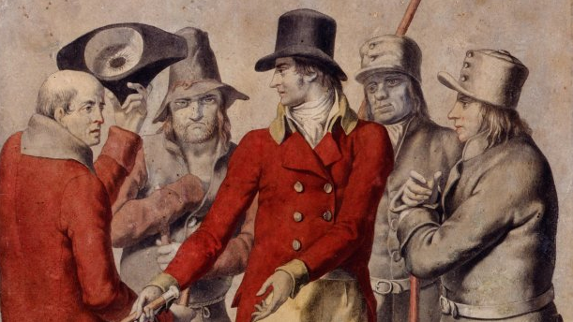
Politi- og straffesager
Af Michael Dupont

Slide 2
Hvad kan vi nå?
Hvordan du finder det rigtige arkivalie
Daisy, indgangen til arkivalier
Arkivalier i Arkivalieronline
Politi- og straffesager indtil 1897/1919
Straffeakter i 1900-tallet

Slide 3
Hvordan du finder det rigtige arkivalie
Vigtigt, før du søger i Daisy!
Slægtsforskerbøger, internettet
Skal have en idé om, hvad du vil finde
Læs om det (grundighed sparer dig på længere sigt!)

Slide 4
Hold øje med
Hvilken myndighedstype, der behandler sagerne (amt, politi, kommune, sogn osv.)
Hvad arkivaliet ofte kaldes (journalsag, skifteprotokol, straffeakt osv.)
Disse to oplysninger skal bruges i Daisy!

Slide 5
Det store problem: Hvad hedder myndigheden?
DIG-DAG
Betyder Digitalt atlas over Danmarks historisk-administrative geografi
Kan vælge år + myndighedstype og se myndighedens omfang og navn på den tid
Kan vælge stednavnesøgning (med % efter stednavnet!) og finde over- og underordnede myndigheder

Slide 7
Nu -
- er du parat til at søge i Daisy og AO!

Slide 8
Daisy, indgangen til arkivalier
En elektronisk registratur
Indeholder Rigsarkivets samlinger, både offentlige og private arkivalier
Vigtige ord:
Proveniensprincippet: Myndighedens orden bevares
Arkivskaber: Den, der har skabt arkivet
Arkivserie (titel): Det, arkivaliet kaldes

Slide 9
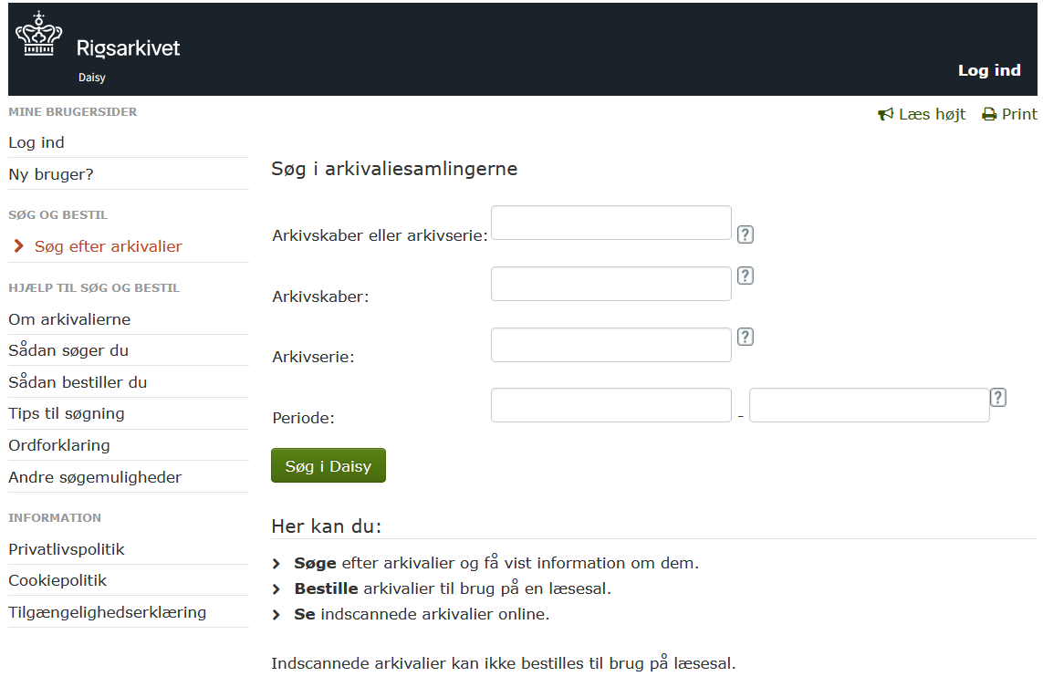
DAISYs forside

Slide 10
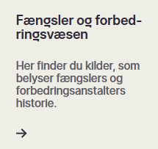
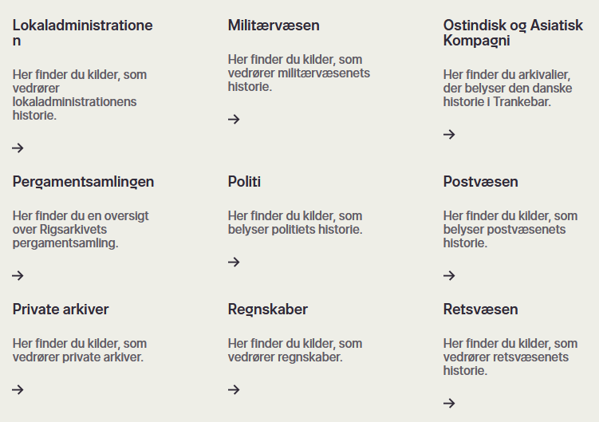
Arkivalieronlines forside
Flere og flere relevante arkivalier i AO

Slide 11
Dog stadig så spredt, at AO ikke kan gå i stedet for Daisy
I Daisy finder man alle arkivalier, i AO finder man kun dem, der er scannet

Slide 12
Politi- og straffesager -1897
Af Johannes Senn 1807. Fra venstre: En fangevogter, en fange, en politibetjent og to vægtere

Slide 13
Indgangsmidler
Ofte dårlige eller ingen indgangsmidler
Kan være saglister, navneregistre og strafferegistre
Man skal helst vide noget, før man bladrer løs i protokollerne
Der kan fx være oplysninger om straf o.l. i:
Kirkebøger
Folketællinger
Lægdsruller

Slide 14
Kirkebøger
Fødsel i dølgsmål: Justits-, politi- eller ekstraretsprotokollen
Udlagt barnefar: Politiprotokollen eller alimentationsprotokollen
Død ved ulykker, selvmord, mord og strandvaskere: Politi- eller fogedprotokollen, evt. ekstraretsprotokollen
Fattig- og almisselem: Politiprotokollen

Slide 15
Folketællinger
Ophold i arresthus, tugthus, fængsel, institution, fattighus eller –gård: Strafferegistret, arrestantprotokol, politiprotokol
Bestemte ”erhverv” som tatere og betlere: Strafferegistret, politiprotokollen

Slide 16
Lægdsruller
Holder styr på personer, mens de er værnepligtige
Bortrømte eller udeblevne værnepligtige: Ting- eller politiprotokollen
Oplysninger om straffe: Strafferegistret, politiprotokollen, ekstraretsprotokollen, justitsprotokollen

Slide 17
Eksempel: Jonas Larsen
Hovedrulle for Asnæs Sogn 1820: Holbæk-38-F-199:
”den 20. Febr. 1819 indsat i Slaveriet paa Livstid for Hestetyverie. Sess. 1821.”
Slaveriet = Københavns Stokhus

Slide 18
De to typer sager
Civilsager: En person lægger sag an mod en anden person (tjenesteforhold, kontraktbrud, hegnspligt, injurier)
Straffesager: Det offentlige lægger sag an mod en person (tyveri, vold, mord, falskmøntneri, bedrageri)

Slide 19
Hvilken jurisdiktion
Civilsager: Den jurisdiktion, hvor den anklagede bor
Straffesager: Den jurisdiktion, hvor forbrydelsen fandt sted, hvor den anklagede boede eller blev arresteret

Slide 20
Eksempel: Hestetyveriet
Jonas Larsen boede Vejleby, Hørve Sogn = Dragsholm Birk
Den forurettede, gårdmand Niels Rasmussen, boede Nørre Jernløse Sogn = Løvenborg Birk
Straffesagen blev behandlet af Løvenborg Birks Ekstraret

Slide 21
Retsbetjenten som dommer og politimester
Forskellige protokoller afhængig af retsbetjentens ”kasket”
Politiretten: Politi(rets)protokollen
Den ordinære ret: Justitsprotokollen
Ekstraretten: Ekstraretsprotokollen (evt. justitsprotokollen)
OBS: Mindre retter, færre eller kun én protokol

Slide 22
Hvilken ret afhængig af sagstype
Civilsager (tyendesager, injurier, vold (ikke straffesag), mark- og vejfred, faderskabssager): Politiretten
Civilsager (gældssager): Den ordinære ret
Straffesager (overtrædelse af straffe- og næringsloven, løsgængeri, betleri, overtrædelse af politivedtægten, også tilladelse til dans, tombola, lotteri osv.): Politiretten
Straffesager (af større omfang): Ekstraretten

Slide 23
Mundtlighed og skriftlighed
Politiretten - sager blev ført mundtligt (afhøringer af mistænkte og vidner)
Ekstraretten - større straffesager skulle efter indledende forhør og undersøgelse i politiretten til amtmanden, der bestemte, om sagen skulle anlægges som justitssag. Alle indlæg var skriftlige (vidner blev kun afhørt, hvis der var nye oplysninger)

Slide 24
Protokoller
Tingbogen (alle sager, indtil man fik flere typer protokoller)
Justitsprotokollen (ordinære ret, samt oplysninger om forordninger, bekendtgørelser, kan også indeholde justitssager)
Politiprotokollen (indført 1701, både offentlige og private politisager, forundersøgelser i justitssager)

Slide 25
Ekstraretsprotokollen (offentlige politisager/justitssager af større omfang)
Domprotokollen (indført 1683, dog ofte ca. 1850)
Gæsteretsprotokollen (ordinære sager, hvor den ene part opholder sig i retskredsen)
Forhørsprotokollen (forundersøgelsesforhør til justits- og politisager)

Slide 26
Eksempel på politiprotokol
Helsingør Byfoged: Politiprotokol 1788-1799, pk. B.1-396 (tyendesag)

Slide 27
9. Session. Anne Henrichsdatter contra Muurmester Wendt. Anne Henrichsdatter møtte, og fremlagte et her under Retten erhvervet Politie Forhør af 29de September sidst, hvortil hun henholdt sig; og da hendes Tøy er bleven Hende Udleveret eftter Sagens Anlæg, og hun i øvrigt formeente, at have oplyst, at hendes Hosbond Wendt havde bortjaget Hende af Hendes Tieneste paastoed hun alleene som forhen hendes Løn for ½ Aar udbetalt med 5 rd. og denne Sags omkostninger

Slide 28
Helsingør Byfoged: Politiprotokol 1900-1905, pk. B.1-470 (betleri):

Slide 29
Det off. ctr. Anton Lauritz Rasmussen
Dommeren frl. Rapp. Af G.D. Fremstod Anholdte Anton Lauritz Rasmussen, der erklærede det rigtigt, at han først Lørdag Morgen havde været hos sin Broder og havde fra Lørdag Kl. c. 1½ til ud paa Aftenen været her i Byen og havde tilbragt Natten i Nærheden af Gaarden, hvor hans Broder tjener. Han nægter at have betlet af de i Rapp. ommeldte Personer. Opl. Rat.
Da Anton Lauritz Rasmussen er sigtet for Betleri, har strejfet arbejdsløs omkring og tidligere er straffet for Betleri, og Dommeren har anset det nødvendigt at sikre sig hans Tilstedeværelse, dekreteredes.
Anton Lauritz Rasmussen bør fængsles.

Slide 30
Helsingør Byfoged: Politiprotokol 1900-1905, pk. B.1-470 (påkørsel):

Slide 31
278/01. Det Offentlige mod Ole Frederiksen ang. O. af P.V.
Tiltalte var mødt.
Som første Vidne fremstod Emil Hansens Hustru Lovise Hansen og forkl. at hun var med paa Ole Frederiksens Vogn ved ommeldte Lejlighed, og at da de kørte ud paa Vejen fra Kongens Have gjorde en af Sergeanterne Tegn til dem at de skulde stoppe, og Grunden til at de kørte ind i Soldaterne var den, at de ikke holdt strax. Ole Frederiksen holdt til venstre Side. Hun har ikke set at Ole Frederiksen har pisket paa Hesten, men løb Hesten til. Cpt. stod af ved Jærnstøberiet og hun har ej hørt hvorledes Ole Frederiksen tiltalte Løjtnanten.

Slide 32
Helsingør Byfoged: Politiprotokol 1900-1905, pk. B.1-470 (alimentationssag):

Slide 33
Trine Marie Pedersen ctr. Slagtersvend Hans Oluf Andresen, Alimentation
Dommeren frl. en Afhøring af 1. d.M.
Fremstod Indklagede Hans Oluf Andresen. Hendes Afhøring blev foreholdt. Han paastaar at han paa offentlig Vej har set Klagerinden haft Omgang med andre i ommeldte Tid, og nægter han ligeledes at have haft Omgang med hende i 3 Maaneder og paastaar han, at han selv har set, at hun har skrevet til en anden Karl om Sagen. Dommeren optog derefter Sagen til Dom, som vil blive afsagt Mandag den 15. d.M.

Slide 34
Helsingør Byfoged: Politiprotokol 1900-1905, pk. B.1-470 (uterligt forhold):

Slide 35
55/02. Det off. mod Niels Jørgen Nielsen ang. uterligt Forhold
Dommeren frl. Rapp. af Dags Dato.
Fremstod Niels Jørgen Nielsen og erkender, at han har taget Klagerens Hustru om Livet. Han stod temmelig nær ved hende. Han forsøgte ligeledes at kysse hende, men da hun afværgede det gjorde han det ikke. Cpt. har Bolig i København i Kronborggade 32 og kolporterer for Dansk Børnetidendes Forlag.

Slide 36
Eksempel på justitsprotokol
Helsingør Byfoged: Justitsprotokol 1850-1853, pk. B.1-89:

Slide 38
Proc. Jespersen fremstillede Kbmdene Flint og Ellerman hvilke han i Henhold til det under Sagen tidligere Passerede nu bad admitteret til at beedige deres afholdte Skjønsforretning over det omhandlede Parti Cigarer.

Slide 39
Eksempel på justitsprotokol
Helsingør Byfoged: Justitsprotokol 1900-1904, pk. B.1-104 (især vedr. gæld):

